Slide 1
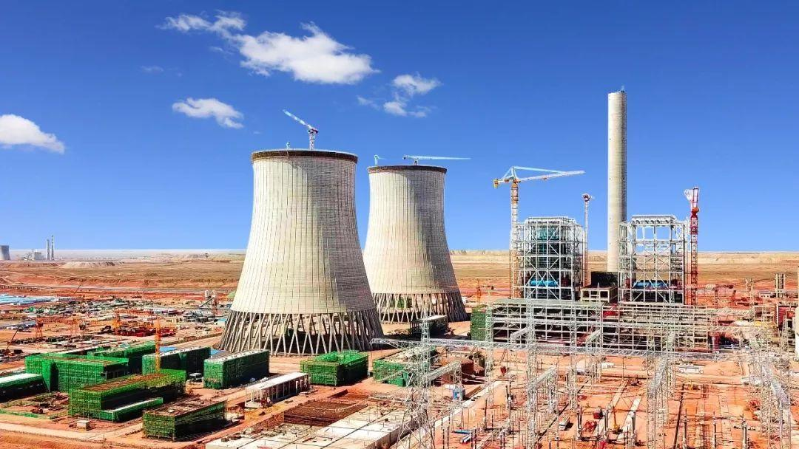


平安期货
大宗商品周度报告
2021年9月26日
平安期货研究所 王思然 | 从业资格号：F3084153 投资咨询号：Z0016332
平安期货研究所 李晨阳 | 从业资格号：F3084153 投资咨询号：Z0016332
平安期货研究所 万志灏 | 从业资格号：F3084153
平安期货研究所 任 雪 | 从业资格号：F3084623

Slide 2
01
大宗商品市场跟踪
02
商品与宏观经济指标
目 录
03
商品与大类资产表现

Slide 3
价格绝对表现
数据来源：Wind、平安期货研究所

Slide 4
各板块逻辑
有色
黑色
化工
农产品
数据来源：Wind、平安期货研究所

Slide 5
大宗商品市场分析
【上周商品市场回顾】本周商品市场波动较大，其中有色化工如何，PVC受什么影响如何。上周总体市场表现，板块表现和热点品种表现及主线逻辑回顾
【本周商品市场展望】近期市场仍将围绕煤炭保供，限产限电和海外能源短缺展开（未来看法）
【商品和大类资产分析】10月PL-PPL
数据来源：平安期货研究所

Slide 6
价格表现分位图
数据来源：Wind、平安期货研究所

Slide 7
近一年价格表现排名
数据来源：Wind、平安期货研究所

Slide 8
近一年价格表现排名
近一年活跃商品涨幅前五品种是苯乙烯、焦炭、硅铁、焦煤、动力煤，跌幅排名前五品种是苹果、沪银、黄金、红枣、沪铅。
数据来源：Wind、平安期货研究所

Slide 9
近五年价格表现排名
近五年活跃商品涨幅前五品种是热轧卷板、铁矿石、动力煤、焦炭、焦煤，跌幅排名前五品种是橡胶、鸡蛋、棉花、沪银、白糖。
数据来源：Wind、平安期货研究所

Slide 10
活跃商品波动率
近三月活跃商品波动率前五品种是石油沥青、焦煤、燃油、焦炭、铁矿石
数据来源：Wind、平安期货研究所

Slide 11

特定品种比值
数据来源：Wind、平安期货研究所

Slide 12
特定品种比值
数据来源：Wind、平安期货研究所

Slide 13
基差率
数据来源：Wind、平安期货研究所

Slide 14
基差率
数据来源：Wind、平安期货研究所

Slide 15
价差率
数据来源：Wind、平安期货研究所

Slide 16
价差率
数据来源：Wind、平安期货研究所

Slide 17
库存率
数据来源：Wind、平安期货研究所

Slide 18
库存率
数据来源：Wind、平安期货研究所

Slide 19
库存率
近三个活跃商品库存前五品种是。。。
数据来源：Wind、平安期货研究所

Slide 20
库存率
数据来源：Wind、平安期货研究所

Slide 21
利润表现
数据来源：Wind、平安期货研究所

Slide 22
利润表现
焦煤：
数据来源：Wind、平安期货研究所

Slide 23
国内消费增速
数据来源：Wind、平安期货研究所

Slide 24
国内消费增速
数据来源：Wind、平安期货研究所

Slide 25
国内消费增速
数据来源：Wind、平安期货研究所

Slide 26
国内产量增速
数据来源：Wind、平安期货研究所

Slide 27
相关指标相关性
数据来源：Wind、平安期货研究所

Slide 28
相关指标相关性
数据来源：Wind、平安期货研究所

Slide 29
各板块图
数据来源：Wind、平安期货研究所

Slide 30
01
大宗商品市场跟踪
02
商品与宏观经济指标
目 录
03
商品与大类资产表现

Slide 31
全球制造业PMI多数环比走低
数据来源：wind 、平安期货研究所

Slide 32
全球新增确诊疫情人数见顶
数据来源：wind 、平安期货研究所

Slide 33
美国耐用品订单增速回落
数据来源：wind 、平安期货研究所

Slide 34
中国经济
数据来源：wind 、平安期货研究所

Slide 35
美物价指数
数据来源：wind 、平安期货研究所

Slide 36
地产相关
数据来源：wind 、平安期货研究所

Slide 37
地产和基建相关
数据来源：wind 、平安期货研究所

Slide 38
工业生产
数据来源：wind 、平安期货研究所

Slide 39
其他高频数据
数据来源：wind 、平安期货研究所

Slide 40
大宗商品相关
数据来源：wind 、平安期货研究所

Slide 41
01
大宗商品市场跟踪
02
商品与宏观经济指标
目 录
03
商品与大类资产表现

Slide 42
各板块指数与股票
数据来源：Wind、平安期货研究所

Slide 43
各版块指数与债券
数据来源：Wind、平安期货研究所

Slide 44
汇率表现
数据来源：Wind、平安期货研究所

Slide 45
风险提示
期货交易采取保证金交易方式，具有杠杆性风险，可能产生巨大亏损。您在入市交易前，应全面了解期货交易法律法规、期货交易所及期货公司业务规则，全面评估自身的经济实力、产品认知能力、风险控制能力、生理及心理承受能力等，审慎决定是否参与期货交易。市场有风险，投资需谨慎。
免责条款
本资讯的信息均来源于公开资料，平安期货有限公司对信息的准确性和完整性不作任何保证。
本资讯所载意见及推测仅反映分析员于发出此资讯时的判断，公司可随时发出其他与本资讯不一致及有不同结论的其他报告。
资讯中的内容和意见仅做供投资者参考，投资者不应将本资讯作为投资决策的依据，投资者应自行作出投资决策并独立承担投资风险。
本资讯旨在发给公司特定客户及其他专业人士，未经公司事先书面批准，不得更改或以任何方式传送他人。平安期货版权所有，保留一切权利。
平安期货有限公司 PINGAN FUTURES CO.,LTD.
公司地址：广东省深圳市福田中心区金田路4036号荣超大厦15楼
公司官网：http://futures.pingan.com/
平安期货研究所， 任雪 | RENXUE072@pingan.com.cn
平安期货研究所 ，李晨阳 | | LICHENYANG490@pingan.com.cn

